Slide 1




EDA 课程设计
EDA课程设计简介
课程设计要求及注意事项
第6章 半导体存储器与可编件
实验仪器使用和芯片简介
课程设计中关键技术提示

Slide 2

EDA课程设计简介
EDA：电子设计自动化(Electronic Design Automation)
包括模拟和数字电路的自动化设计。本课只涉及数字电路。
EDA技术包括硬件和软件两部分：
硬件：可编程逻辑器件（教材第六章）
我们使用Cyclone I VE EP4CE系列，型号为EP4CE22F17C8,这个系列最大含33216个逻辑单元，低功耗低成本FPGA芯片。
软件：
将电路的逻辑功能转换为器件要求的形式，并将其写入器件。我们使用Quartus II9.1的原理图输入方式。即先用SSI和MSI设计电路，软件进行编译、仿真、最后把电路下载到芯片中。也可用VHDL语言输入。

Slide 3

课程设计要求及注意事项
1.两周内完成。第二周 周四验收，验收采取答辩的方式；
2 .拿到题目后要认真考虑设计方案；第一周的周三方案仍
不清晰的，一定要找老师；
3.撰写设计报告是重要环节，要认真对待。具体要求：
（1）设计方案要有详细说明，不得只画几个原理图；
（2）硬件调试过程要有必要的说明；
（3）原理图和仿真波形要求写入报告；
（4）报告按同一格式,交电子版；
4.验收后，交设计报告。
5.作息时间：早8:00到11:00，下午2:00到5:00。
6.建立考勤制度，因事离开机房要请假并登记；
7.爱护实验设备，不许打游戏，不许带其他人员进入机房，
保证安全和卫生；

Slide 4
第6章 半导体存储器与可编程逻辑器件
6.4 可编程逻辑器件PLD
6.5 高密度可编程逻辑器件

Slide 5
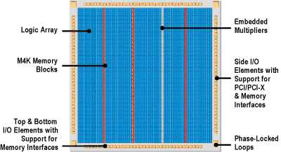
可编程逻辑器件简介
是集成电路：可编程、半定制
包含了资源：门、触发器、连线，等等
像一张白纸，需要书写内容，体现功能。
EDA课程设计本质上是设计集成电路！
Notes:
相对于“固定”逻辑的芯片；

Slide 6
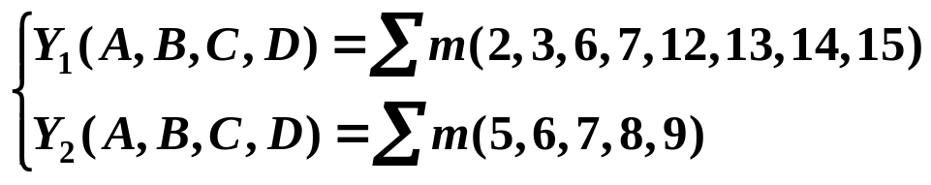
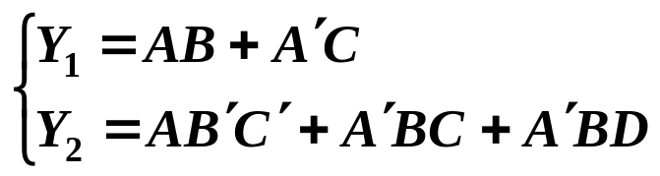

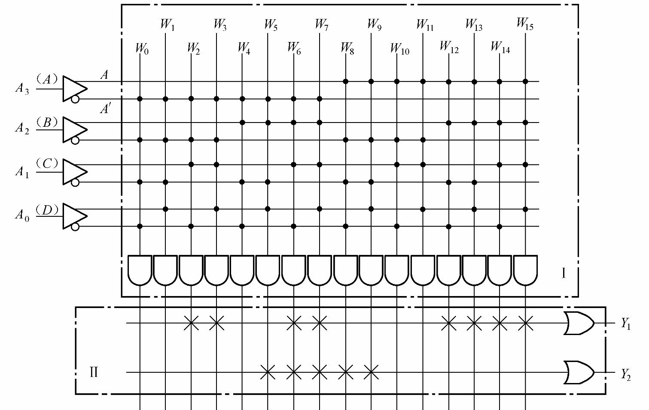
6.4 可编程逻辑器件PLD (Programmable Logic Devices)
PLD编程原理
PROM
A
B
C
D
地址译码器
二进制译码器
与逻辑矩阵
所有最小项
如W₁₂=ABC’D’
Y₁
Y₂
存储矩阵
或逻辑矩阵
x x x
x x
Y₃

Slide 7
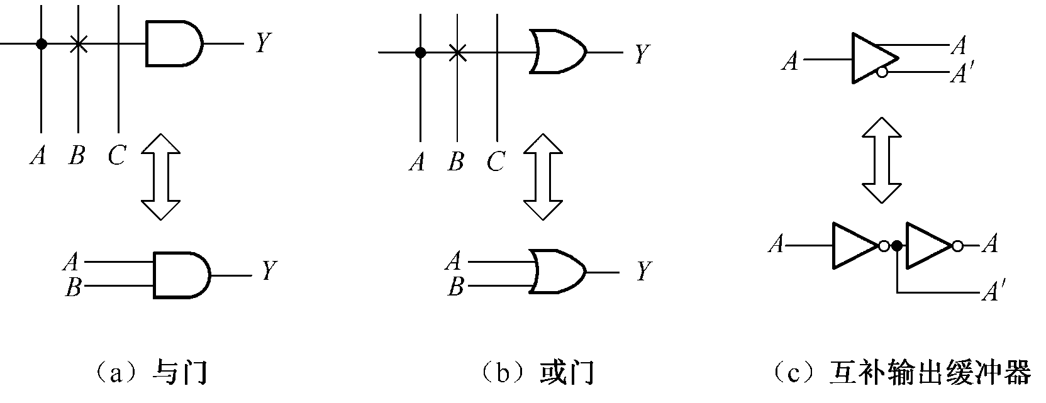
PLD电路中常用的表示方法
“●”表示固定连接关系，“×”表示可编程连接关系，交叉点什么的都没有的表示不连接。

Slide 8
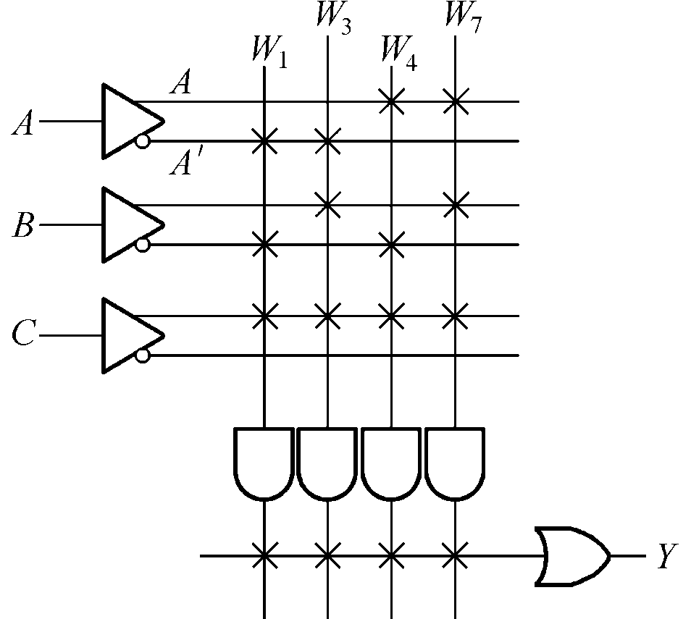
6.4.2 PLD分类
1．基于乘积项的PLD
Y=m₁+m₃+m₄+m₇
与逻辑
最小项
或逻辑
往往基于EEPROM工艺，断电不挥发！
典型CPLD (Complex Programmable Logic Device)。

Slide 9
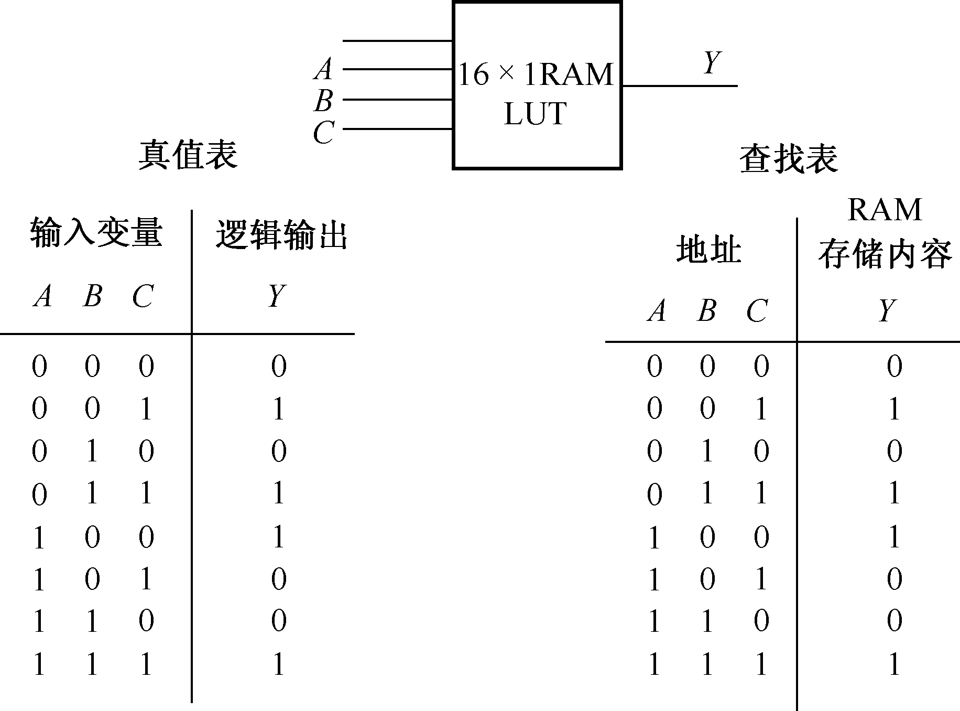
2．基于查找表的PLD
Y=m₁+m₃+m₄+m₇
地址变量
位线输出
往往基于SRAM工艺，所以断电挥发，需要ROM配合使用！
典型FPGA (Field Programmable Gate Array )。

Slide 10
6.5 高密度可编程逻辑器件
典型高密度PLD芯片
芯 片 型 号 | 类 型 | 等效门数量 | 基本单元数量 | 引脚数 | 可用引脚数 | 其 他 特 性
MAX7000 | CPLD | 5000 | 256个宏单元 | 208 | 164 | 工作频率175 MHz
FLEX10K | FPGA | 250 000 | 12 160个逻辑单元 | 600 | 470 | 工作频率175 MHz
Stratix EP1S | FPGA | 40 000 000 | 79 040个逻辑单元 | 1508 | 1203 | 工作频率420 MHz，包含DSP模块，锁相环PLL等
Cyclone II EP2C35 | FPGA | -- | 33 216个逻辑单元 | 484 | 322 | 工作频率260 MHz， 35乘法器，4个锁相环PLL等
*注：表中涉及数量都是该系列中的最大值。
Notes:
Cyclone II是一种低功耗低成本的SOPC芯片。90nm工艺。

Slide 11
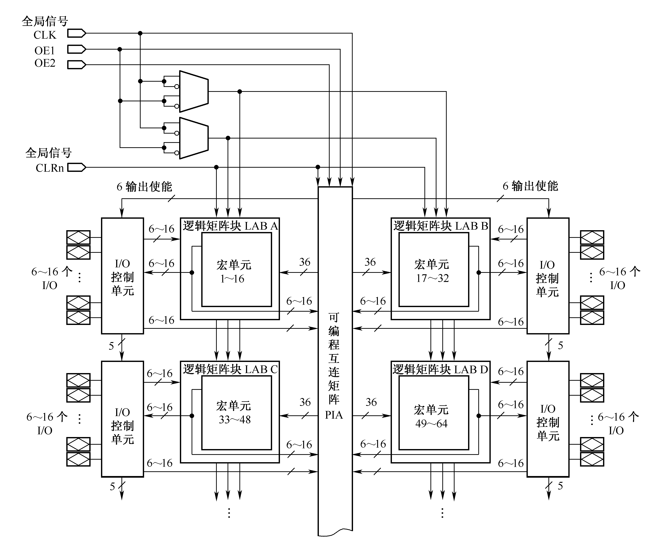
6.5.1 复杂可编程逻辑器件CPLD
宏单元
CPLD结构原理图
LAB逻辑矩阵块
PIA互联矩阵
I/O控制单元

Slide 12
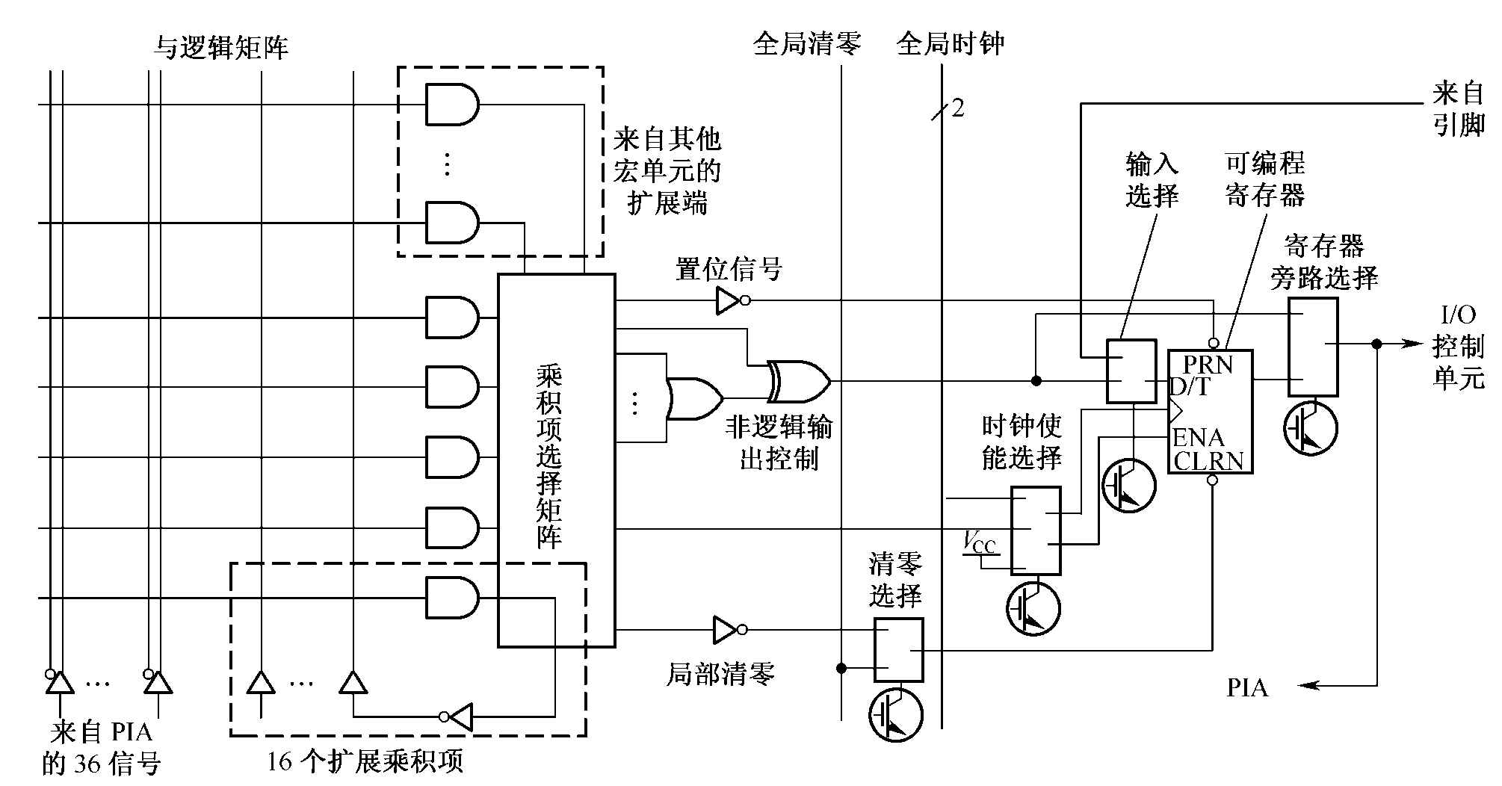
CPLD宏单元原理图
基于乘积项的PLD

Slide 13
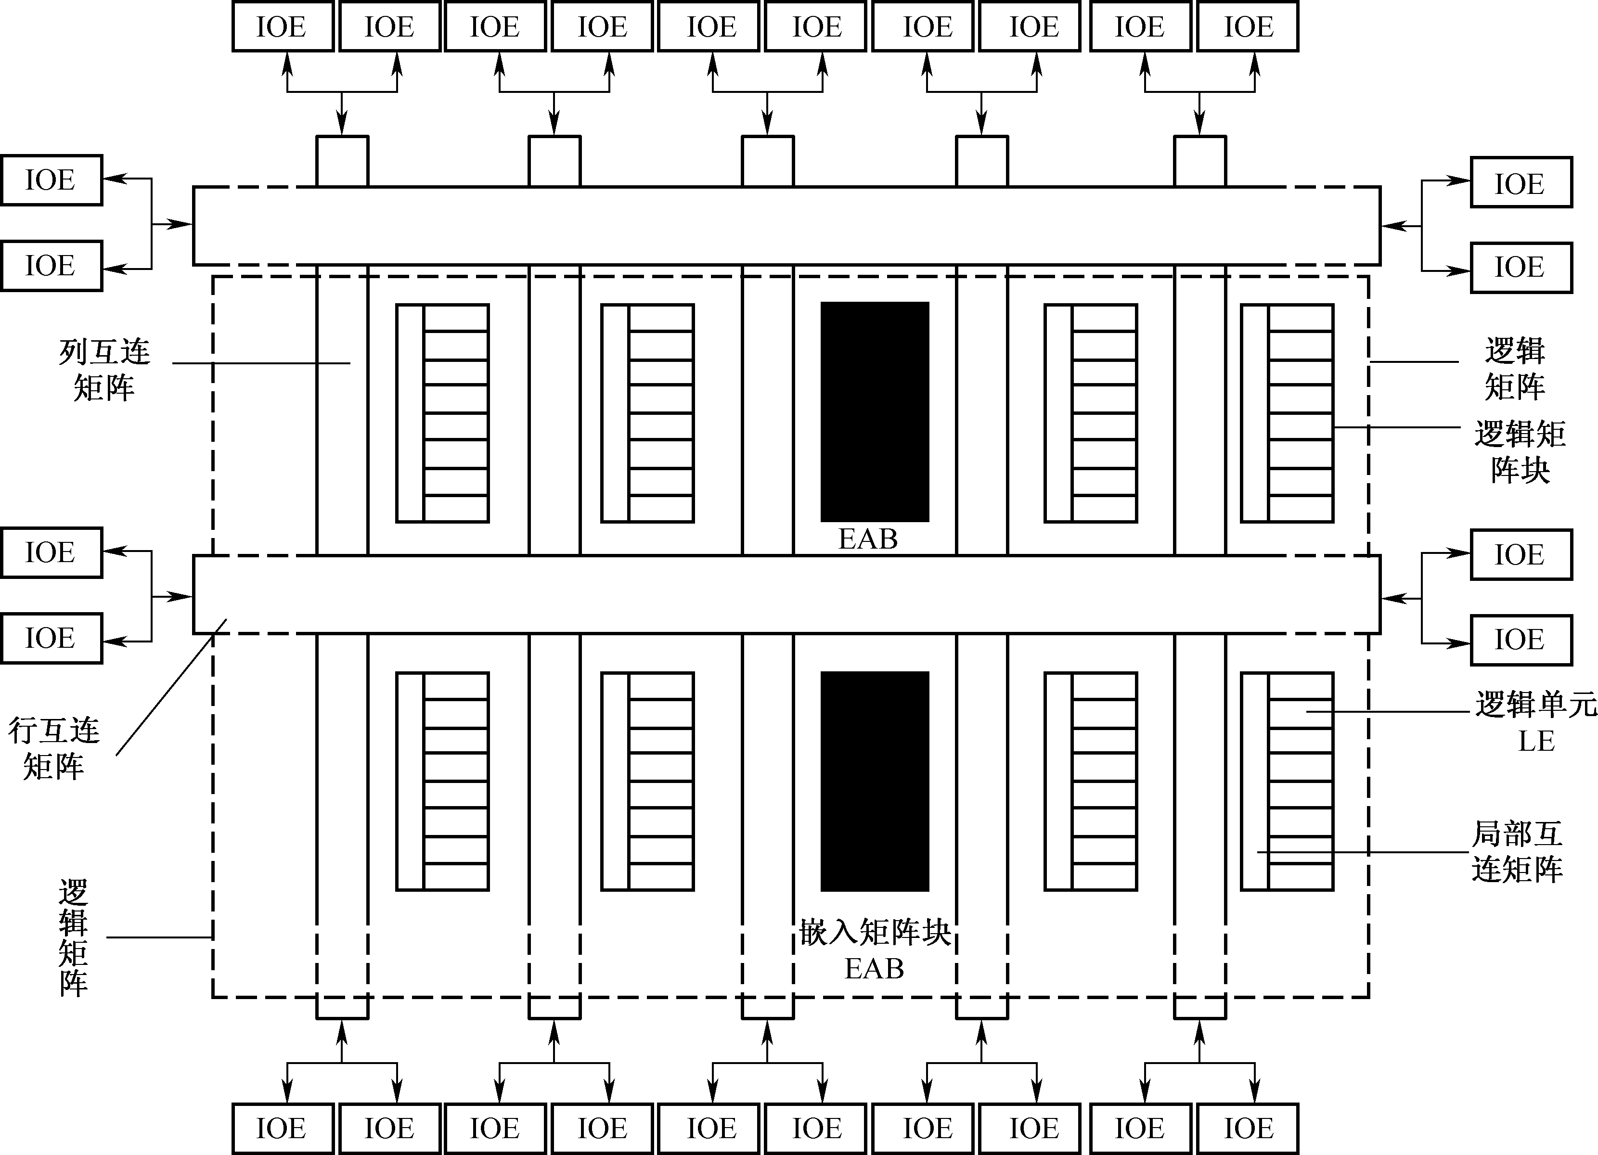
6.5.2 现场可编程门阵列FPGA
LE逻辑单元
FPGA结构原理图
LAB逻辑矩阵块
PIA互联矩阵
I/O控制单元
EAB-嵌入矩阵块

Slide 14
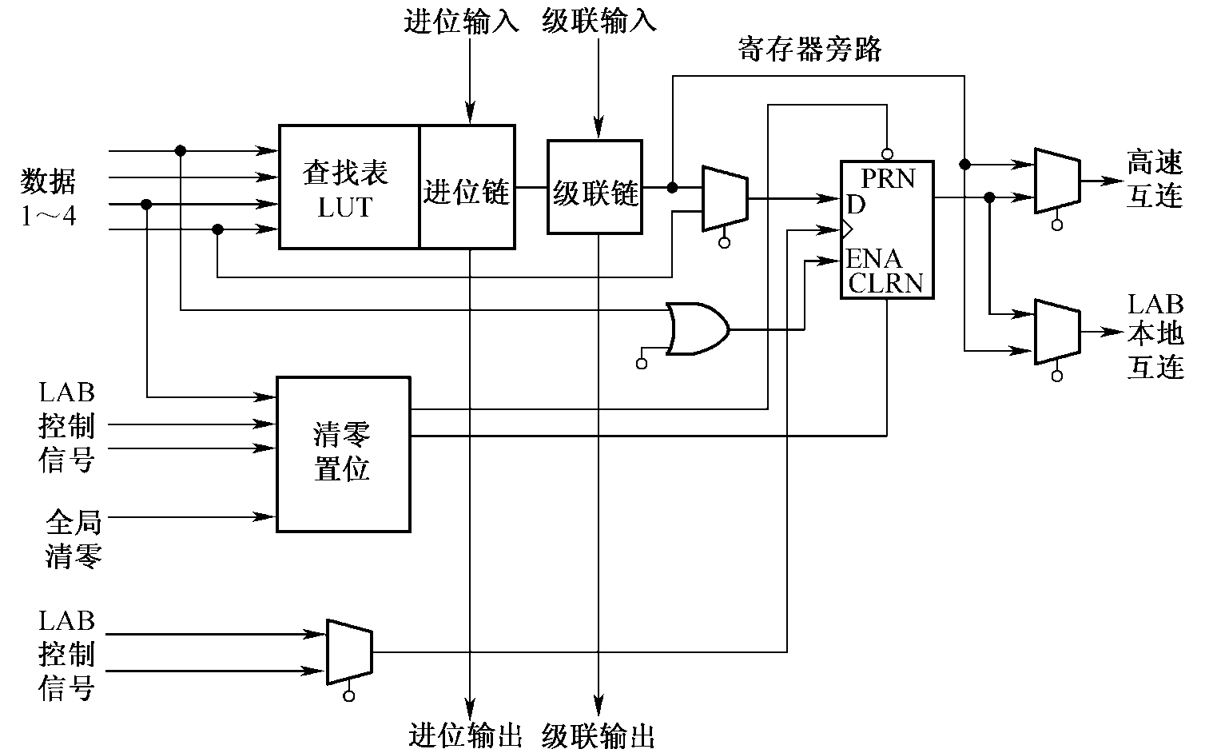
FPGA逻辑单元LE原理图
基于查找表的PLD

Slide 15
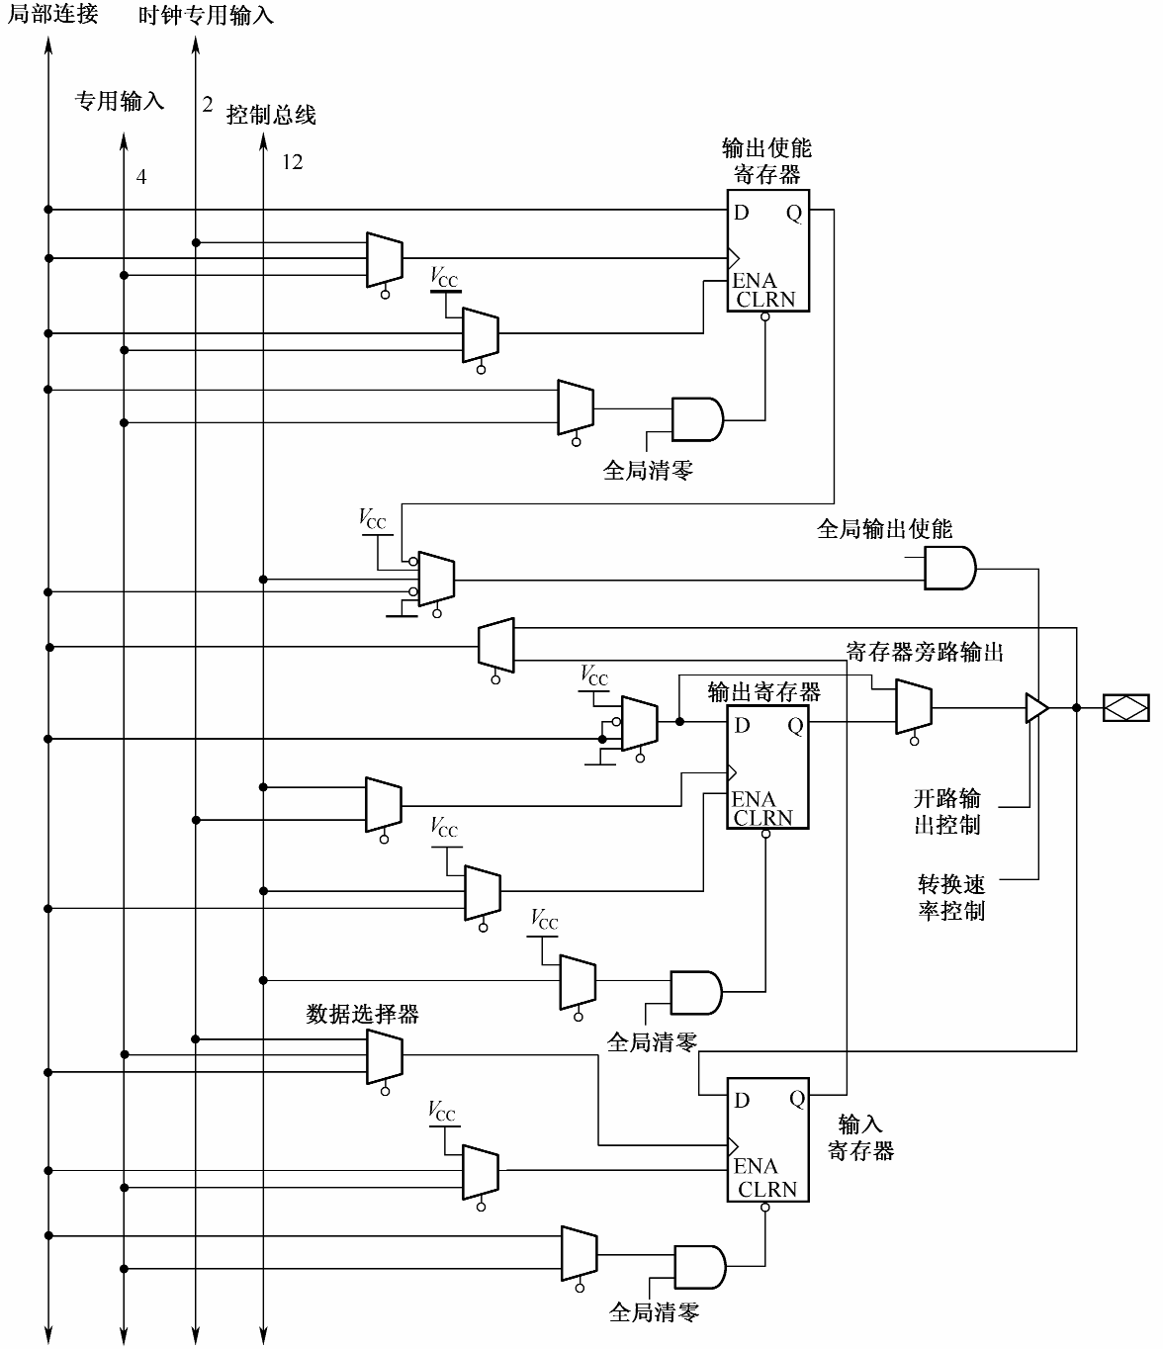
FPGA的I/O单元原理图

Slide 16
CPLD vs FPGA
 | CPLD | FPGA
原 理 | 乘积项 (与逻辑可编程) | 查找表 (或逻辑可编程)
擅 长 | 组合逻辑 | 时序逻辑
集成度 | 低 | 高
其他资源 | -- | EAB，锁相环等
功耗 | 大 | 小
芯片工艺 | EEPROM | SRAM
寿 命 | 有限次数 | 没有限制
保密性 | 高 | 低(外置ROM)
延迟时间 | 均匀，可预测 | 不可预测
有一种芯片内部集成ROM的FPGA！
Notes:
2. CPLD的连续式布线结构决定了它的时序延迟是均匀的和可预测的，而FPGA的分段式布线结构决定了其延迟的不可预测性。

Slide 17
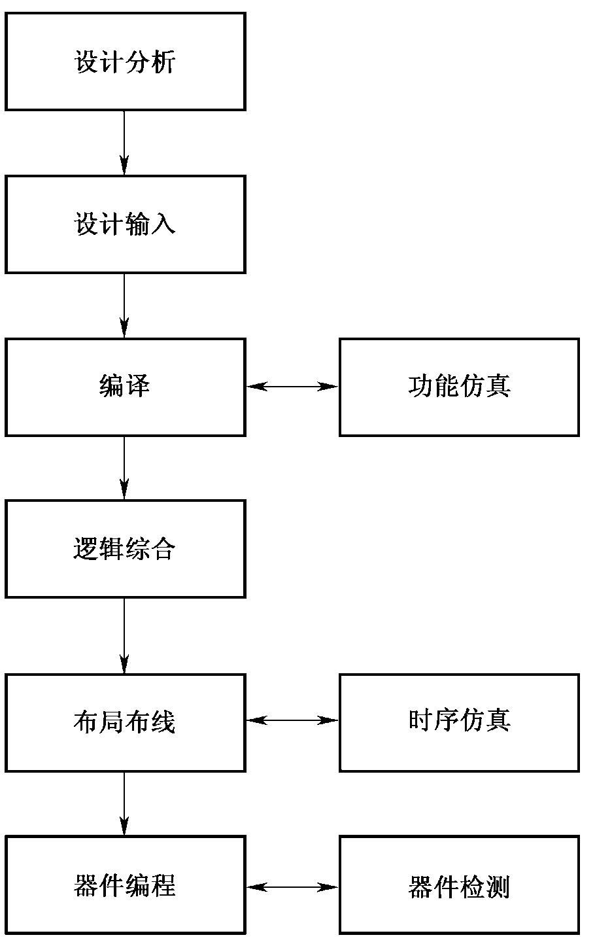
6.5.3 基于芯片的设计方法
PLD设计流程图
影响设计效率的关键因素！
软件自动完成

Slide 18
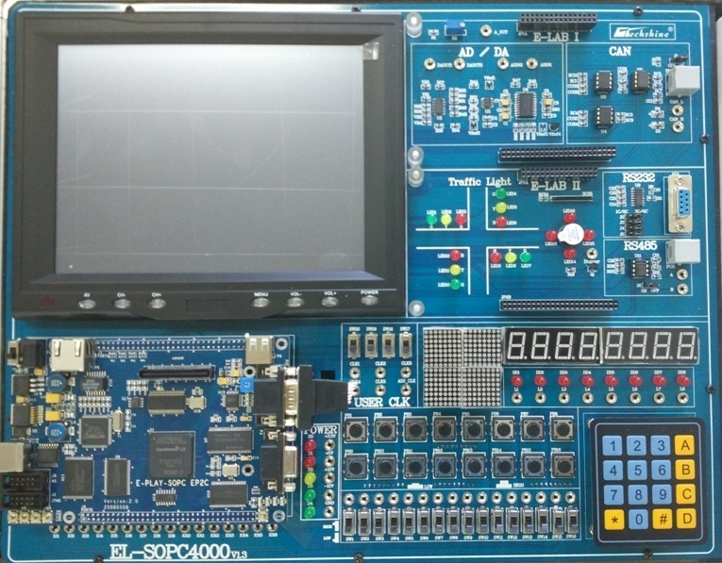
实验仪器使用和芯片简介
16个拨码开关，
16个按键，
12个交通灯和蜂鸣器四周4个灯，
8位数码管，
8个用户LED
4x4矩阵键盘，
16x16点阵LED
蜂鸣器
脉冲发声
电平发声
EP4CE22F17C8
时钟发生器
下载口接JTAG口
芯片与其它设备连接总线

Slide 19
SOPC4000底板上EP2C35F484C7与外围设备的连接：
8个用LED
导线连接
时钟发生器
蜂鸣器
导线连接或者总线：
16个拨码开关
16个按键
连接方式
4x4矩阵键盘
总线连接
8位数码管
12个交通灯和蜂鸣器四周4个灯
16x16点阵LED
适配板上4个按钮
直接连接
适配板上4个LED

Slide 20
总线的IO连接方式
总线可作输入、输出或双向
地址
Ｍ[3]M[2]M[1]M[0]
地址
16个拨码开关
16个按键
4x4矩阵键盘
交通灯和蜂鸣器四周4个 灯
8位数码管
16x16LED点阵
0001
0011
0101
0111
0010
0110
输入
芯片上16个固定引脚见表
【16位数据总线】
16位数据总线
时分复用
输出
【4位功能管脚说明】
PORT B | FPGA管脚 | 网络或符号
PIN_41 | PIN_W11(P9) | VGA[0] | M[0]
PIN_42 | PIN_V11(F9) | VGA[1] | M[1]
PIN_43 | PIN_R15(R12) | VGA[2] | M[2]
PIN_44 | PIN_R14(T6) | VGA[3] | M[3]

Slide 21
地址码
对应设备
M[3]M[2]M[1]M[0] | 外围设备
0001 | 16位拨码开关接到16位数据总线上；
0011 | 16位按键接到16位数据总线上
0111 | 12个交通灯和蜂鸣器四周4个灯接到16位数据总线上；
0010 | 8个数码管,低8位为7位段总加小数点选取位,高8位为8个数码管com端选取
0101 | 4*4键盘功能选取,此时只有最低的8位有效,高4位为键盘的4位行扫描输出,低4位为键盘的4位列查询输入
0110 | 16*16 LED点阵显示功能选取,16位数据总线作为点阵的行值,4位地址对应列值编码(底板上已经过译码)

Slide 22
【16位数据总线】
PORT A | FPGA管脚 | 网络或符号 | 备注
PIN_5 | PIN_N1 | D[0] | 复用（总线连接方式） （一对一的控制） 1. 16个拨码开关 2. 16个按键 3. 12个交通灯和蜂鸣器四周4个灯 （扫描控制） 4. 8位数码管 5. 4x4矩阵键盘 6. 16x16点阵LED 均是从底板的两片CPLD引出的，这些资源有IO方式和总线操作两种控制方式。
PIN_6 | PIN_N2 | D[1]
PIN_7 | PIN_P1 | D[2]
PIN_8 | PIN_P2 | D[3]
PIN_9 | PIN_R1 | D[4]
PIN_10 | PIN_R2 | D[5]
PIN_11 | PIN_T1 | D[6]
PIN_12 | PIN_T2 | D[7]
PIN_13 | PIN_P5 | D[8]
PIN_14 | PIN_P3 | D[9]
PIN_15 | PIN_R6 | D[10]
PIN_16 | PIN_R5 | D[11]
PIN_17 | PIN_T6 | D[12]
PIN_18 | PIN_T5 | D[13]
PIN_19 | PIN_R8 | D[14]
PIN_20 | PIN_R7 | D[15]
低
高

Slide 23
【16个开放用户IO口（IO1~IO16）】
 | PORT B | FPGA管脚 | 信号 | 备注
IO1 | PIN_16① | PIN_U18 | EPLL_OUTN
IO2 | PIN_18② | PIN_T18 | EPLL_OUTP
IO3 | PIN_17③ | PIN_W12 | ECLKIN_P | 只能做时钟输入
IO4 | PIN_19④ | PIN_V12 | ECLKIN_N
IO5 | PIN_37⑤ | PIN_V8 | BGPIO[4]/LEDa0 | 只能输出
IO6 | PIN_38⑥ | PIN_V9 | BGPIO[5]/LEDa1
IO7 | PIN_39⑦ | PIN_U10 | BGPIO[6]/LEDa2
IO8 | PIN_40⑧ | PIN_Y10 | BGPIO[7]/LEDa3
IO9 | PIN_25⑨ | PIN_AB6 | AGPIO[0]/L_DB0
IO10 | PIN_26⑩ | PIN_AA6 | AGPIO[1]/L_DB1
IO11 | PIN_27⑪ | PIN_AB7 | AGPIO[2]/L_DB2
IO12 | PIN_28⑫ | PIN_AA7 | AGPIO[3]/L_DB3
IO13 | PIN_29⑬ | PIN_AA8 | AGPIO[4]/L_DB4
IO14 | PIN_30⑭ | PIN_AB8 | AGPIO[5]/L_DB5
IO15 | PIN_31⑮ | PIN_Y6 | AGPIO[6]/L_DB6
IO16 | PIN_32⑯ | PIN_W7 | AGPIO[7]/L_DB7
Notes:
系统专用意味着是有特殊用处

Slide 24
【E-PLAY-SOPC适配器资源】
FPGA管脚 | 网络或符号 | 备注
PIN_M2 | PB1 | 适配板上4个按钮 PB1-PB4
PIN_M1 | PB2
PIN_L1 | PB3
PIN_L2 | PB4
PIN_Y20 | LED1 | 适配板上发光二极管 LED1-LED4
PIN_Y19 | LED2
PIN_W20 | LED3
PIN_V19 | LED4

Slide 25
【时钟信号】
四个拨码开关SW
序号 | SW20 | SW19 | SW18 | SW17 | ADJ_CLK
NO1. | 1 | 1 | 1 | 1 | 1 Hz
NO2. | 0 | 1 | 1 | 1 | 5 Hz
NO3. | 1 | 0 | 1 | 1 | 10 Hz
NO4. | 0 | 0 | 1 | 1 | 25 Hz
NO5. | 1 | 1 | 0 | 1 | 50 Hz
NO6. | 0 | 1 | 0 | 1 | 500 Hz
NO7. | 1 | 0 | 0 | 1 | 1 KHz
NO8. | 0 | 0 | 0 | 1 | 2.5 KHz
NO9. | 1 | 1 | 1 | 0 | 10 KHz
NO10. | 0 | 1 | 1 | 0 | 20 KHz
NO11. | 1 | 0 | 1 | 0 | 50 KHz
NO12. | 0 | 0 | 1 | 0 | 100 KHz
NO13. | 1 | 1 | 0 | 0 | 500 KHz
NO14. | 0 | 1 | 0 | 0 | 2 MHz
NO15. | 1 | 0 | 0 | 0 | 5 MHz
NO16. | 0 | 0 | 0 | 0 | 20 MHz
固定时钟(40MHz分频产生) CLK1==10MHz CLK2==1MHz CLK3==100KHz CLK4==5KHz CLK5==100Hz
插孔时钟

Slide 26

课程设计中关键技术提示
1. IO总线复用原理
输出
时钟脉冲频率要足够大！
CLK
3进制计数器
16个三选一
数据选择器
接数据选择器
地址端
0Q₁1Q₀
16位数据
M[3..0]
总 线
0111
0110
0010
交通灯
LED
数码管

Slide 27
输入
时钟脉冲频率要足够大！
CLK
3进制计数器
EN
16位数据
译码器
数据分配
接数译码器
地址端
0Q₁Q₀1
M[3..0]
拨码
EN
16位数据
0001
数据分配
总
线
按键
0011
EN
16位数据
数据分配
键盘
0101

Slide 28
总线做输入
时钟脉冲频率要足够大！
CLK
6进制计数器
EN
16位数据
译码器
数据分配
接数译码器
地址端
Q₂Q₁Q₀
M[3..0]
拨码
EN
16位数据
0001
数据分配
总
线
按键
0011
EN
16位数据
数据分配
键盘
0101

Slide 29
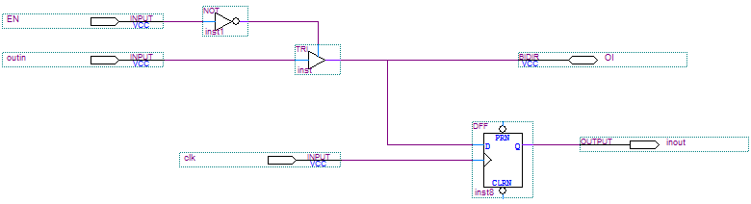
3.双向 IO总线复用原理
需要两个三态门构成双向总线，如下图所示。输入最好有触发器寄存。触发信号是边沿类型，而且触发信号和总线分配信号有关（只有分配时间内允许有触发边沿，否则会丢失输入数据）。
EN=0
EN=1

Slide 30
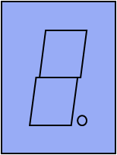

2. 数码管使用说明—扫描显示（动态显示与静态显示）
扫描原理与地址编码
原理：串行/顺序显示；优点：数据线数少，节能。
驱动电路包含：选址和数据传输
数码管com端 ：8位，0有效
com信号 1 1 0 1 1 1 1 1
a b c d e f g dp
DCBA为 1001经译码器(7448)显示
Notes:
并行/静态显示不需要选址，但需要更多的数据线数。

Slide 31
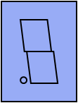
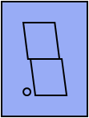
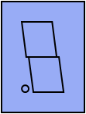
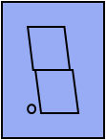
3. 数码管扫描电路
7 6 5 4 3 2 1 0
数码管com端
D₇C₇B₇A₇
a b c d e f g h dp
D₀C₀B₀A₀
Y₀'
数据
扫描时钟频率在50Hz以上，也不能过大。
3-8译码器
BCD七段译码器
D
C
B
A
地址
四个多选一
数据选择器
D₀
C₀
B₀
A₀
S₂
8进制计数器
S₁
0
0
0
8选1
8选1
8选1
8选1
S₀
I₀
I₀
I₀
I₀
接数据选择器
地址端
D₀~D₇
C₀~C₇
B₀~B₇
A₀~A₇
CLK

Slide 32
4. 防抖动电路
原理：低通滤波器，CP为采样频率（此方法不可靠）
Q
D
CP
有抖动
10~ 100Hz
是否
需要防抖？！
D
CP
Q

Slide 33

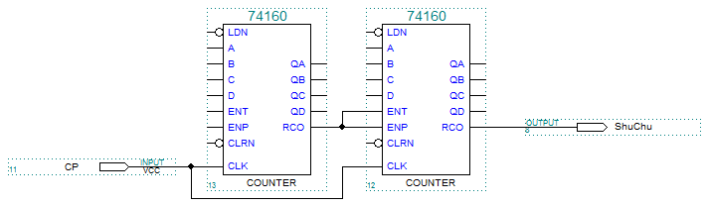
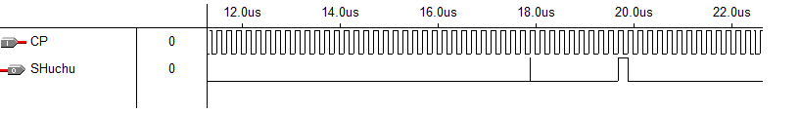
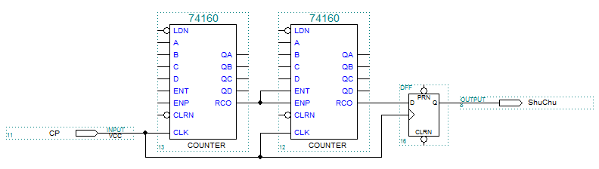
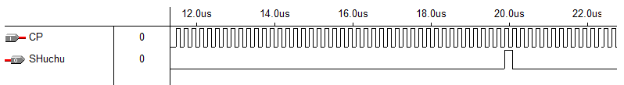
设计中常见问题
1. 竞争冒险的消除 ：
注意：进位会向后移一个时钟

Slide 34
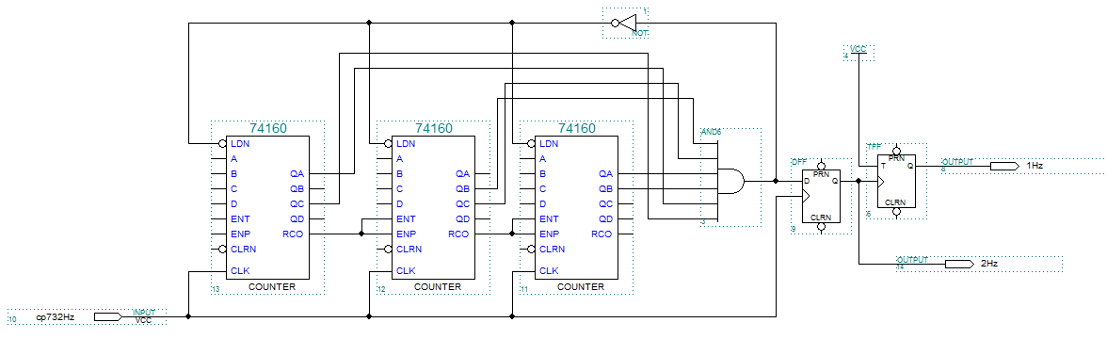
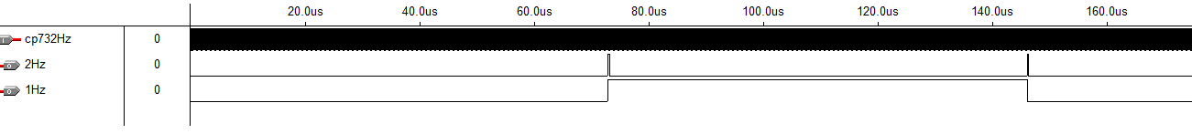
2. 分频电路：
若输入时钟频率为732Hz，欲得到1Hz信号。
732Hz
=
732
去毛刺
1Hz
调占空比

Slide 35
3. 信号同步 ：
移动半个时钟
A
A'

Slide 36
4. 注意 ：
1.构成4、8进制计数器时，选用74161,不用74160;
2.注意使用触发器的R'_{D}和S'_{D}端；
3.波形仿真时，Grid Size不要选ns作单位，要选us或更大的单位。先设定End Time.

Slide 37
特别注意
在做Quartus II工程时必须将未分配的管脚置为三态输入。Quartus II --> Assignments --> Device… --> Device --> Device & Pin Options… --> Unused Pins --> Reserve all unused pins : AS input tri-stated。如未将未分配管脚置为三态输入，将可能导致主芯片或外围芯片损坏，同时也可能会造成部分IO输入输出状态不正确。
下载时，只需将仿真器的SOPC端口接至实验箱的JTAG口即可，EDA端口和实验箱的AS口都无需连接。
由于实验室电脑都是GHOST安装，同学们在使用时需要用网卡号单独破解，否则很多软件功能无法使用。破解方法请参考软件安装教程。
蜂鸣器问题。实验箱有的使用的是电平驱动的蜂鸣器（高低电平控制发声），有的使用的脉冲驱动的蜂鸣器（通过不同频率的脉冲来驱动发声）。判别方法只需用导线将5V接至蜂鸣器发声即为电平驱动，不发声则为脉冲驱动的蜂鸣器。

Slide 38
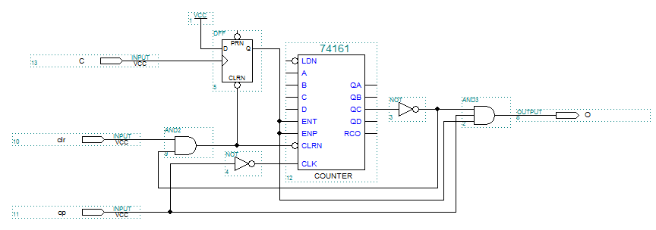
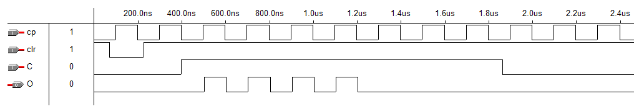
5.倍频电路：
输入一个脉冲，输出4个脉冲的电路
74161

Slide 39
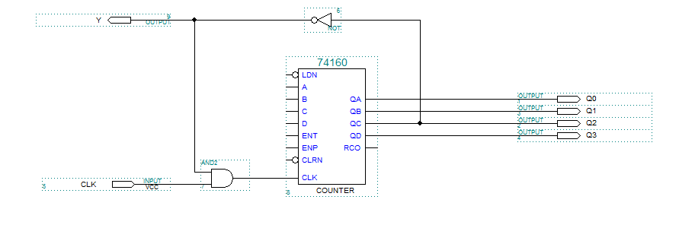
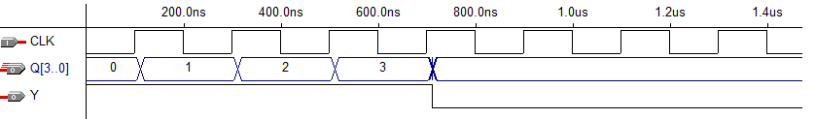
6. 信号定时 ：

Slide 40
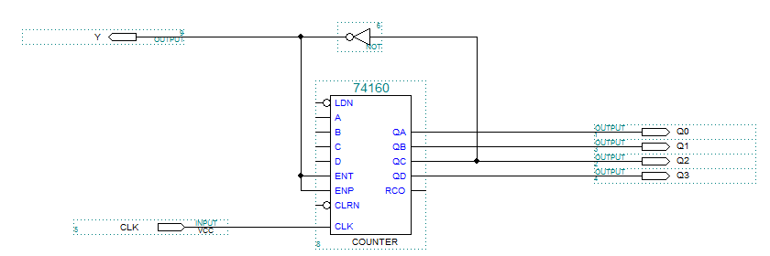
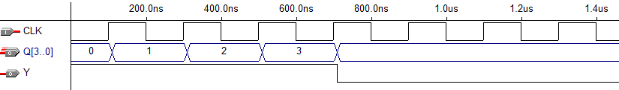

Slide 41
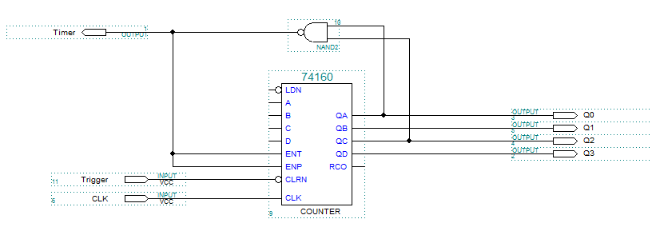
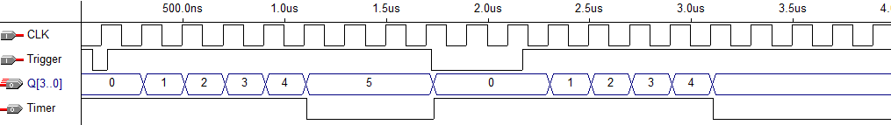

Slide 42
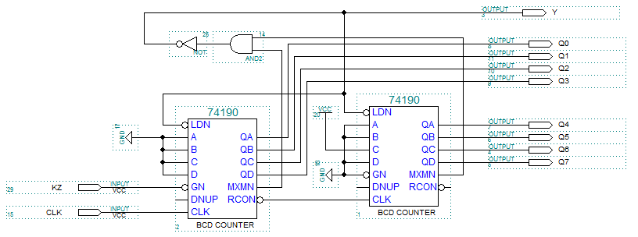
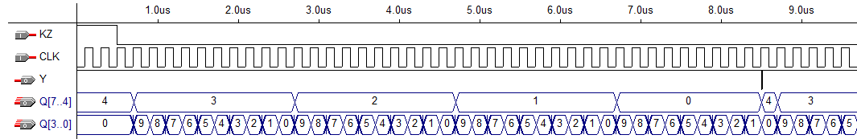
7.交通灯40进制倒计时：状态40→1,是否工作由KZ端控制

Slide 43
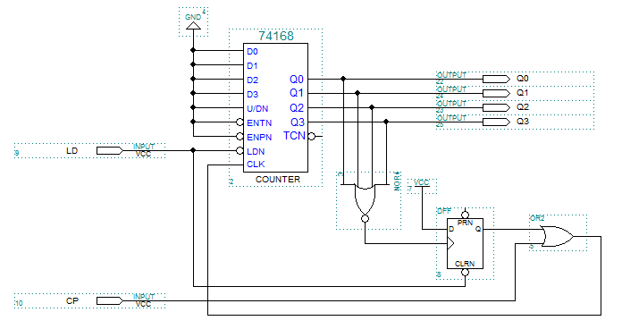
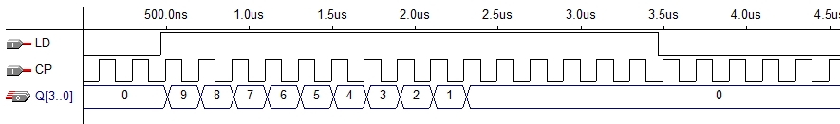
8. 10进制倒计时自锁电路

Slide 44
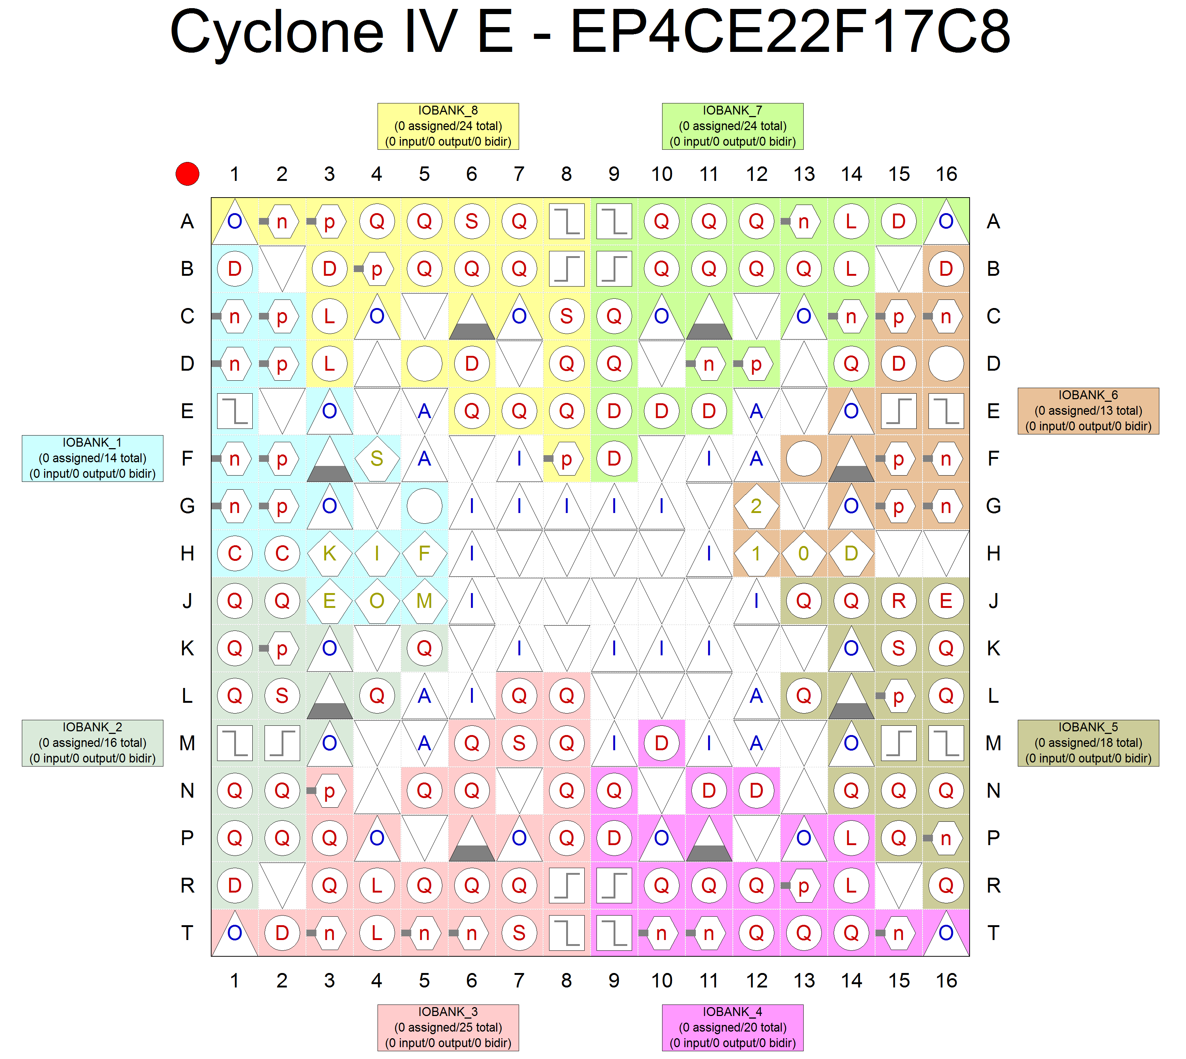
封装484管脚，用户可用154个，配合EL-SOPC4000底板分成三部分
固定连接
总线连接
用户自用
P9

Slide 45
PORT A信号分配
PORT B信号分配
PORT A | 信号 | PORT A | 信号
PIN_1 | +5V | PIN_2 | +5V
PIN_3 | GND | PIN_4 | GND
PIN_5 | D0 | PIN_6 | D1
PIN_7 | D2 | PIN_8 | D3
PIN_9 | D4 | PIN_10 | D5
PIN_11 | D6 | PIN_12 | D7
PIN_13 | D8 | PIN_14 | D9
PIN_15 | D10 | PIN_16 | D11
PIN_17 | D12 | PIN_18 | D13
PIN_19 | D14 | PIN_20 | D15
PIN_21 | A0 | PIN_22 | A1
PIN_23 | A2 | PIN_24 | A3
PIN_25 | A4 | PIN_26 | A5
PIN_27 | A6 | PIN_28 | A7
PIN_29 | A8 | PIN_30 | A9
PIN_31 | A10 | PIN_32 | A11
PIN_33 | A12 | PIN_34 | A13
PIN_35 | A14 | PIN_36 | A15
PIN_37 | CS0 | PIN_38 | CS1
PIN_39 | CS2 | PIN_40 | CS3
PIN_41 | CS4 | PIN_42 | CS5
PIN_43 | RS485_TR | PIN_44 | CS7
PIN_45 | W/R | PIN_46 | R/D
PIN_47 | main_int | PIN_48 | NC
PIN_49 | R/S/T/O/U/T | PIN_50 | NC
PIN_51 | NC | PIN_52 | NC
PIN_53 | NC | PIN_54 | NC
PIN_55 | ALE | PIN_56 | NC
PIN_57 | SPI_NSS0 | PIN_58 | SPI_CLK0
PIN_59 | SPI_MISO0 | PIN_60 | SPI_MOSI0
PORT B | 信号 | PORT B | 信号
PIN_1 | +12V | PIN_2 | +12V
PIN_3 | NC | PIN_4 | NC
PIN_5 | SPI_NSS1 | PIN_6 | SPI_CLK1
PIN_7 | RS485_RXD | PIN_8 | SPI_MOSI1
PIN_9 | RX_CAN | PIN_10 | TX_CAN
PIN_11 | RX_RS232 | PIN_12 | TX_RS232
PIN_13 | NC | PIN_14 | NC
PIN_15 | ALE | PIN_16 | GPIO1
PIN_17 | GPIO3 | PIN_18 | GPIO2
PIN_19 | GPIO4 | PIN_20 | NC
PIN_21 | NC | PIN_22 | NC
PIN_23 | NC | PIN_24 | NC
PIN_25 | GPIO9 | PIN_26 | GPIO10
PIN_27 | GPIO11 | PIN_28 | GPIO12
PIN_29 | GPIO13 | PIN_30 | GPIO14
PIN_31 | GPIO15 | PIN_32 | GPIO16
PIN_33 | RS485_TXD | PIN_34 | NC
PIN_35 | NC | PIN_36 | NC
PIN_37 | GPIO5 | PIN_38 | GPIO6
PIN_39 | GPIO7 | PIN_40 | GPIO8
PIN_41 | M[0] | PIN_42 | M[1]
PIN_43 | M[2] | PIN_44 | M[3]
PIN_45 | NC | PIN_46 | NC
PIN_47 | NC | PIN_48 | NC
PIN_49 | NC | PIN_50 | NC
… | … | … | …
PIN_69 | -12V | PIN_70 | -12V
60个管脚
70个管脚

